Slide 1
研究不正ガイドラインの概要と
研究公正に関するOISTの取り組み
田中俊憲
安全衛生セクション
OIST
平成28年2月12日
Notes:
OISTで安全衛生を担当しています田中です。みなさん、こんにちは。そして、フェジャー先生、黒木先生、貴重なご講演、ありがとうございました。
私からは、昨年文部科学省において策定された「研究活動における不正行為への対応等に関するガイドライン」の概要と研究公正に関するOISTの取組について簡単にご紹介させていただきます。

Slide 2
研究不正ガイドライン策定の背景
研究不正ガイドラインの概要
研究公正向上に向けたOISTの取り組み
Notes:
今日はこのような順番でお話させていただきます。

Slide 3
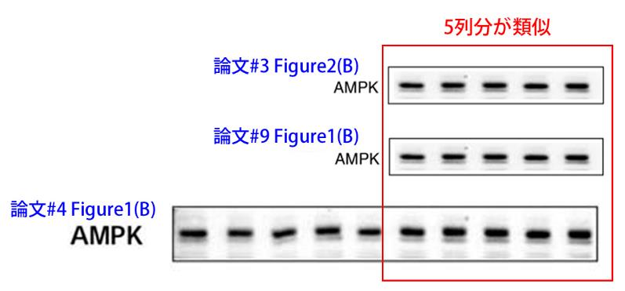
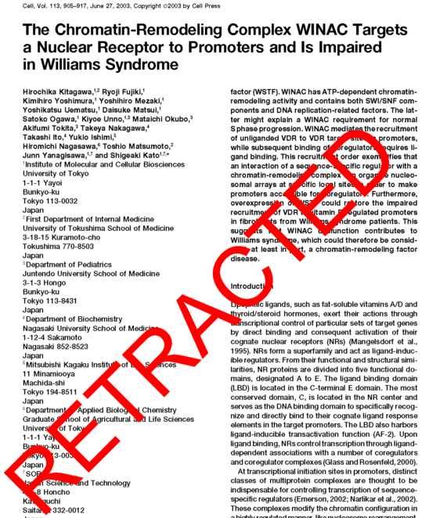
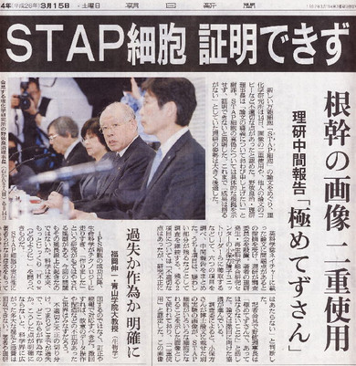
●研究活動の不正行為への対応のガイドライン（H18年）
MEXT特別委員会
●科学者の行動規範（H18年）
日本学術会議
●研究における不正行為・研究費の不正使用に関するタスクフォース（H25年）
●科学者の行動規範（改訂版）（H25年）
日本学術会議
●研究活動における不正行為への対応等に関するガイドライン（H26年）
大臣決定
1 研究不正ガイドライン策定の背景
本質的に法規制と同等
研究不正: 捏造、改ざん、盗用、二重投稿、不適切なオーサーシップ
REUSE OF DATA ON DIFFERENT PAPERS
STAP CELL SCANDAL
Notes:
まず、研究不正行為ガイドライン策定の背景についてです。
日本では、一昨年にSTAP細胞スキャンダルがマスコミで大きく取り上げられ、それと時を同じくして文科省から「研究活動における不正行為への対応等に
関するガイドライン」を策定したことが発表され、アカデミアだけでなく一般社会からも研究公正に注目が集まってきました。
しかし、黒木先生の講演でも紹介されましたように、研究公正を揺るがす事件や懸念は、少なくとも2000年以降から顕在化しており、平成18年には、現在のガイドラインの前身となる「研究活動の不正行為への対応のガイドライン」が策定され、日本学術会議からは「科学者の行動規範」について声明が出されていました。しかし、その後も研究不正が続き、平成25年から文部科学省は研究不正に関するタスクフォースを立ち上げ、研究不正防止のための議論を改めて開始し、日本学術会議は同年平成25年に科学者の行動規範を改定しました。
タスクフォースの議論をベースに新たに策定されたものが「研究活動における不正行為への対等等に関するガイドライン」です。これまでの関連ガイドラインやその他の文科省のガイドラインと違うところは、「大臣決定」とされている点です。
そもそも、日本語のガイドラインと英語のガイドラインについては、ニュアンスにおいて若干の差異がありますが、大臣決定のガイドラインは、さらにその差異が大きく、ガイドラインとは呼んでいますが、文科省としては法律に近いものとして策定した意味合いがあります。したがって、同ガイドラインに沿わない活動があった場合、刑事罰はないものの、状況によっては間接経費の削減や大学名の公表等の措置が研究資金助成団体や文科省から執られるなど一種のペナルティが明記されています。
なお、研究不正行為とは、捏造、改ざん、盗用の３つを指して議論が行われることがありますが、実際上及びガイドライン上はその３つに限定されず、二重投稿や不適切なオーサーシップ等も含まれません。

Slide 4
2 研究不正ガイドラインの概要
研究活動における不正行為への対応等に関するガイドライン
大臣決定
省担当課長及び担当職員による各種協議会、学会、説明会における周知徹底
各大学が喫緊の課題として、トップマネジメントレベルでの文科取り組み
専任教員、職員、部署の配置
関連シンポジウムやセミナーの開催
責任ある研究行為に関するコースと学部又は/及び大学院教育のカリキュラムに緊急追加
Notes:
繰り返しになりますが、研究不正ガイドラインは、大臣決定がなされ、その重要性及びその内容に沿った確実な履行が各大学に強く求められています。
このようなことから、文科省担当課長や担当職員は、ガイドライン策定の前後から国内で開催された各種の協議会、学会、説明に度々参加し、ガイドラインの周知を徹底してきました。各大学や研究機関では、同ガイドラインへの対応が喫緊の課題とみなされ、トップマネジメントレベルでの取組が実施されてきました。
その結果、大学や研究機関の中には、研究公正に従事する専任の教員、職員、部署を配置するところも増えてきました。
本日のように研究公正に関するシンポジウムやセミナーが各大学、研究機関で頻繁に行われています。
同ガイドラインに研究倫理教育の実施が記述されていますが、同教育を学生のカリキュラムに取り入れるところが増えてきております。
写真は、昨年３月に開催された研究倫理教育責任者・関係者連絡会議の様子ですが、各大学・機関の参加者を1又2名と制限したにも関わらず会場に収容できないほどの参加があり、研究公正に関する関心の高さが伺われます。

Slide 5
2 研究不正ガイドラインの概要（見直しの方向）
Notes:
さて、研究公正ガイドラインの概要に移らせていただきます。
同ガイドラインは、平成18年度に策定されたガイドラインをもとに新たなガイドラインとして策定されたわけですが、下記の問題点について重点的な見直しがなされました。
・不十分な研究倫理教育
・研究室主宰者の責務の不認識
・自浄作用の低下
・自己規律に頼りすぎたこと
・不十分なデータ保存
こうしたことから、これらについて見直しを求められ、とくに責任のあり方として、研究者個人だけでなく研究機関も責任を持つことが規定されました。

Slide 6
2 研究不正ガイドラインの概要（基本的な考え方）
Notes:
同ガイドラインは、不正行為は、科学そのものに対する背信行為であり、研究者と研究機関は不正行為に対して厳しい姿勢をとるよう求めています。
なお、同ガイドラインは、依然として、研究不正については、まず研究者の自己規律を第一とし、次に科学コミュニティと研究機関の自浄作用を求めています。
また、同ガイドラインは、研究機関に対して、不正行為が起こりにくい環境の整備、管理責任の明確化、不正行為を事前に防止する取組を求めています。

Slide 7
2 研究不正ガイドラインの概要（不正行為・規程）
Notes:
研究不正には様々なものがありますが、その中で、捏造、改ざん、盗用は特定不正行為とし、同ガイドラインのペナルティの対象となりました。
また、研究不正の疑義に対する調査手続きや方法をあらかじめ明確にする関連規程の整備、責任者の明確化、責任者の役割・範囲を定義すること、告発者の秘密保持、告発の具体的な手続き、文科省への報告の義務化が定義されました。

Slide 8
2 研究不正ガイドラインの概要（各機関の取組）
Notes:
不正行為を防止する環境整備として特に重要視されているので研究倫理教育です。
これについては、各大学が苦慮している事項の一つですが、後述するCITI Japanプロジェクトが提供する教材が広く利用されるようになってきました。
研究データの保存・開示も重要な項目として取り上げられ、各大学でそれらに関する規程を設けるよう求めています。
不正行為は、文科省で一覧化し公開されることになりました。当然ながら、不正行為を文科省に報告する義務も設けられました。

Slide 9
2 研究不正ガイドラインの概要（告発・調査）
Notes:
告発から調査については、具体的な事項まで求めており、告発・相談窓口の設置・修正、調査期間、調査委員会の構成、再現実験の機会の確保、不服申し立てについては、各大学が詳細に規定するよう求めています。

Slide 10
2 研究不正ガイドラインの概要（ペナルティ）
Notes:
研究不正に対するペナルティとしては
研究者は、競争的研究資金等の返還、競争的資金等への申請及び参加資格の制限が科され、研究機関に対しては同ガイドラインの遵守事項が守られておらず、適切な改善措置が行われなかった場合、間接経費の削減等の措置が執られることがあることとなっています。

Slide 11
2 研究不正ガイドラインの概要（不正事案の公開）
Notes:
前述のとおり、各研究機関は、研究不正行為を文科省に報告する義務が生じ、文科省はそれらをホームページ上に掲載することとなっています。これまで７件の研究不正行為が同ホームページ上に公表されています。

Slide 12
2 研究不正ガイドラインの概要（文科省の履行状況調査）
Notes:
現在、文科省は、各研究機関において、同ガイドラインが求めている事項を満たしているか調査を行っており、今年の3月に公表する予定となっています。

Slide 13
2 研究不正ガイドラインの概要（他国との比較）
日本 Type 1.5?
法律に近いガイドライン
国が各研究機関の取組を調査・研究不正を公表
松澤「情報管理」2014年１月号を一部改変
Notes:
さて、研究不正に関する取組についての国際比較を参考までに紹介します。
国によって様々な研究公正ｼｽﾃﾑがありますが、大きく３つに分類されています。
一つは、米国やデンマークに代表されるｼｽﾃﾑで、関連する法律が策定され、法的な調査権限がある独立委員会や研究公正局が設置されているタイプ１です。
2つめは、法的な権限がないものの、政府内に又は政府外外部に研究公正に関する組織やが設置されているタイプ２です。ドイツでは、研究資金配分機関がその責を担っています。タイプ2では、往々にして不正の調査よりも専門家の助言等による不正の防止、つまり責任ある研究行為の推進に主眼が注がれている傾向にあります。本日ご講演いただいたフェジャー先生のお国のオーストリアもこのタイプ2になるとお聞きしています。
3つめは、独立した研究公正監督組織がなく、ガイドラインやコードで研究者に責任ある研究行為の実践を推進しているタイプ３です。日本は以前はこのタイプ3に分類されていましたが、一昨年に新たにガイドラインが策定されましたので、現在は、タイプ１とタイプ2の中間にあたるのではないかと思われます。

Slide 14
3 研究公正向上に向けたOISTの取組（CITI Japan Project）
信州大学
上智大学
北里大学
OIST
東京医科歯科大学
福島県立医科大学
CITI Japan Projectとは
5大学と共同して、米国をはじめ国際的に普及している教材を基に、国際標準を満たし、かつ日本の法令、ガイドライン、文化・慣習、考え方にあった研究倫理に関する教育プログラムの開発、作成及び普及を行うプロジェクト。
教材は、オンラインで提供
Notes:
さて、続いて、研究公正向上に向けたOISTの取組についてご紹介します。
OISTは、これらの5大学と共同して、平成24年度よりCITI Japanプロジェクトに参画しています。
このプロジェクトは、文科省からの補助を受け、グローバルスタンダードかつナショナルスタンダードとなる研究倫理教育の教材を作成するプロジェクトです。
すべての教材はオンラインで提供しており、既に一部の教材は無償で提供しています。

Slide 15
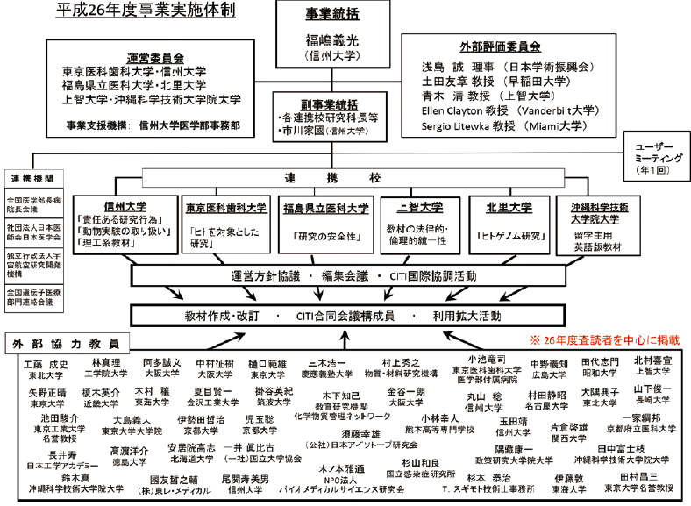
3 研究公正向上に向けたOISTの取組（CITI Japan Project）
Notes:
このプロジェクトは、OISTを含めた6大学が運営委員会を構成していますが、教材の作成や査読にあたっては6大学以外のたくさんの大学、研究機関、学会の協力を得て進めています。昨年度に限定しただけでもこのようにたくさんの研究者や専門家の協力が得られました。

Slide 16
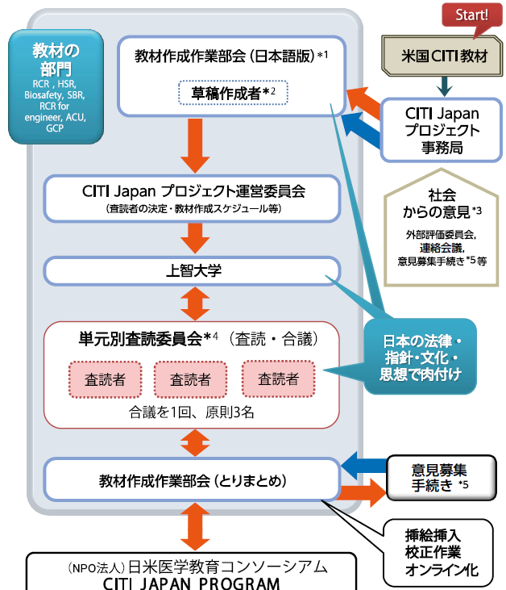
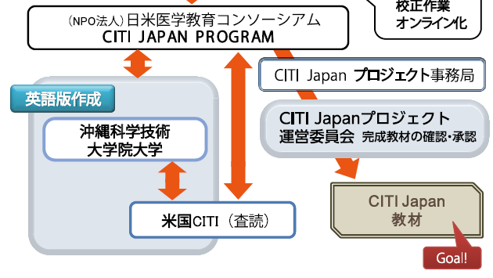
3 研究公正向上に向けたOISTの取組（CITI Japan Project）
英語教材
Notes:
このプロジェクトは、米国のCITI programと連携して実施しており、米国CITIの教材をベースに、日本の法令、文化、慣習に沿うよう日本語化を行い教材を完成させています。
教材を仕上げるにあたって様々ステップを経ますが、法律上のチェックは、上智大学の生命倫理研究所の教員が一括して担当しています。OISTは、英語教材作成にあたっての主担当になっており、本学のトリップ教授やアーバスノット教授が英語教材の査読を引き受けていただきました。英語教材の査読だけでも３回以上のステップを踏んでおり、英語教材としても質の高いものが提供されていると自負しています。

Slide 17
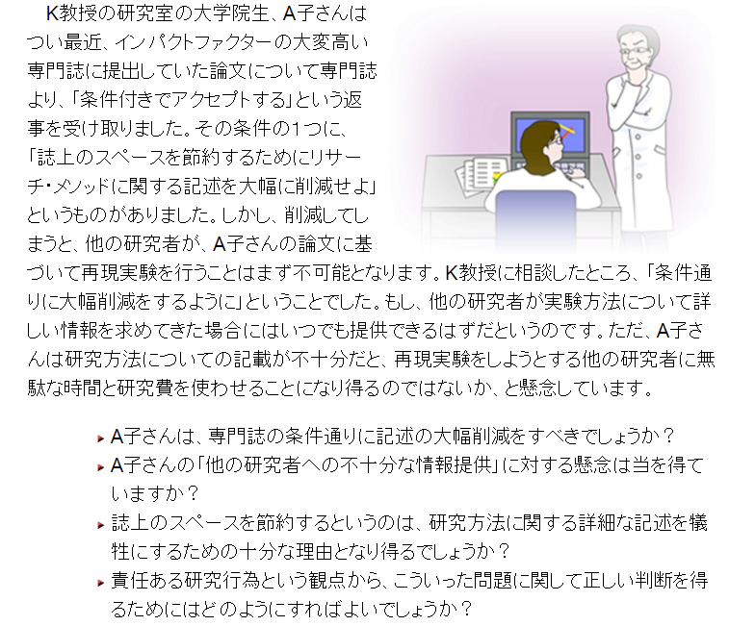
3 研究公正向上に向けたOISTの取組（CITI Japan Project）
現在提供している教材のリスト
責任ある研究行為
フルバージョン
ダイジェストバージョン）
研究の安全性
化学物質
放射性物質
バイオセーフティ
人を対象とした研究
実験動物の取扱い
GCP（治験）
すべてオンラインによるe-ラーニング
クイズによる受講及び理解の確認
Notes:
CITI Japanプロジェクトでは、現在、責任ある研究行為、研究の安全性、人を対象とした研究、実験動物の取扱い、GCPの各コースを提供してます。
受講者はこのような、教材をオンラインで受講し、最後に小テストを受けて一定の得点を得た場合に、受講修了が認められます。
責任ある研究行為は、文科省の研究不正行為ガイドラインに規定した研究倫理教育の要求を満たしており、またJSTの研究助成金を獲得者した研究者の義務的な教材となっています。

Slide 18
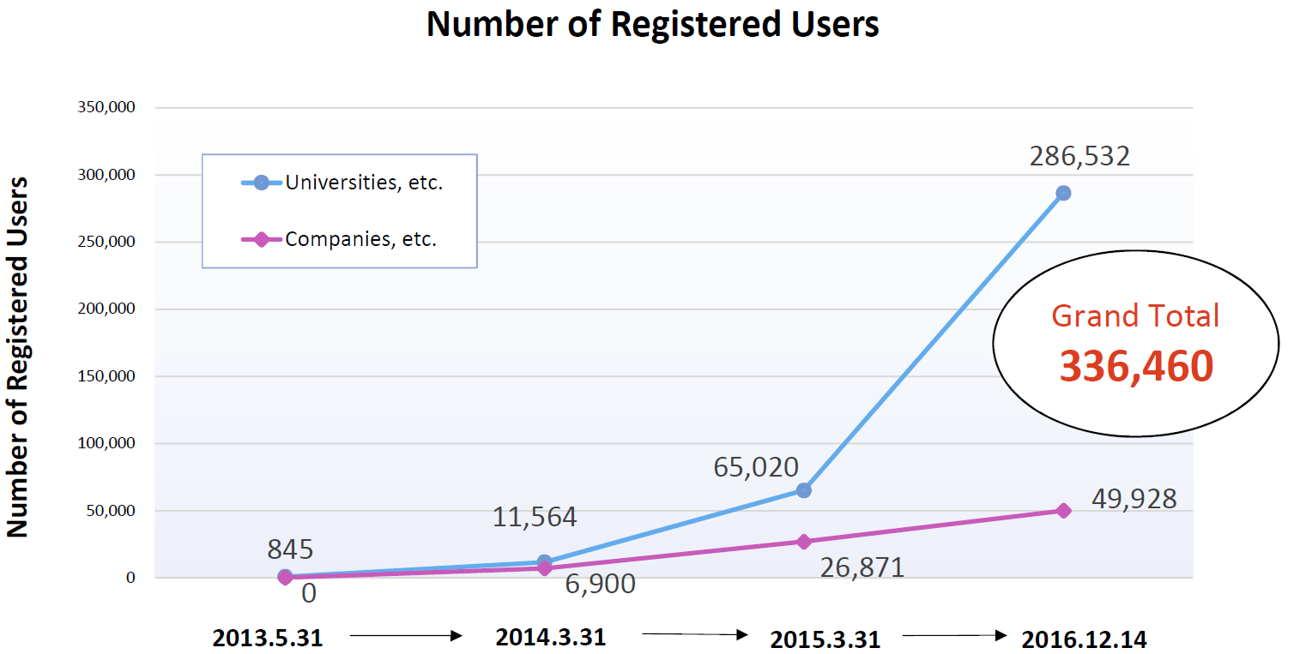
3 研究公正向上に向けたOISTの取組（CITI Japan Project）
2015.12.14
Notes:
CITI Japanプロジェクトの受講者数の当初の目標は、5年目（平成28年度）で3600名であったが、昨年末現在で、33万人を超えており、目標のおよそ100倍となっている。

Slide 19
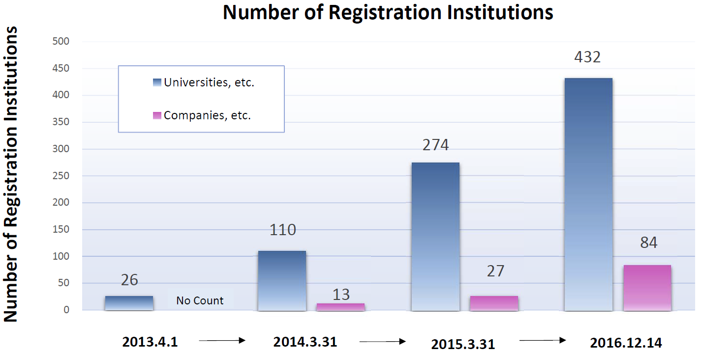
3 研究公正向上に向けたOISTの取組（CITI Japan Project）
Notes:
本プロジェクトへの登録機関数も、大学等432、民間企業等84であり、全国の大学や研究機関が、本プロジェクトの教材を研究倫理の向上に利用していることがうかがえる。

Slide 20
3 研究公正向上に向けたOISTの取組（規程・管理責任体制）
学長
研究倫理最高管理責任者
研究担当ﾃﾞｨｰﾝ
研究倫理教育責任者
研究科長
学生に対する責任
教員担当学監
調査の責任者
研究担当ﾃﾞｨｰﾝ
RCRの推進
安全衛生SL
教材作成、セミナー開催等DORｻﾎﾟｰﾄ
規程
既存の学則の改正
第4章「研究活動」 研究公正に関する基本的な考え方・指針
第23章「不正行為の調査・認定及び内部通報者保護」 通報、調査及び処分の手続き。研究不正だけでなく、あらゆる法令違反、学則違反、研究費の不正使用等広義の不正を対象。
研究
支援
職員
学生
教員
研究者
Notes:
次に、OISTの研究公正に関する規程及び管理責任体制について説明します。
ガイドラインの策定を受けて、OISTの学内ルールの整備を進めました。協議の結果、新たに関連するルールを策定するのではなく、既に整備されていた研究活動と不正行為に関する章を改正することで対応しました。
研究活動に関するルールを定めている第4章には、研究公正の関する基本的なポリシーと研究倫理教育など研究公正の向上に向けた積極的な取組を規定し、不正行為の手続きに関する第23章に、通報、調査、認定にいたる手続きを規定しました。このような手続きは、研究不正だけでなく一般の法令違反や研究費等の不適切な使用と重なる場合があるため、それらを一括して23章に規定しました。
管理体制としては、学長を研究倫理最高管理責任者として、その下に研究担当ディーンが研究倫理教育責任者として研究倫理教育を統括する体制としました。
なお学生に対しては研究科長が、研究支援職員については研究担当ディーンが直接の研究教育の責任をもち、教員と研究者については研究担当ディーンと教員担当学監が共同で研究倫理教育の推進を図ることとしています。

Slide 21
3 研究公正向上に向けたOISTの取組（関連委員会）
OISTでは、研究公正に関する２つの委員会を設置し、不正防止の取組の推進と不正が発生した場合の適切かつ迅速な調査の実施を図る。
不正防止委員会
研究倫理委員会
委員長：研究担当学監
委員：教員担当学監、統括弁護士、研究担当ディーン、代議員議長、教授会議長、安全衛生セクションリーダー、外部研究資金セクションリーダー、外部有識者（研究倫理委員会委員の半数以上）、その他委員長が必要と認める者
事後対応：不正が疑われる通報があった場合、調査を実施する。
委員長：研究担当ディーン
委員：研究担当ディーン、教員担当学監、代議員議長、教授会議長、安全衛生セクションリーダー、OIST教員、外部有識者
事前対応：責任ある研究の推進のための教育訓練教材の作成、学内関連ガイドラインの作成、啓発セミナーの開催等
Notes:
ガイドラインでは、研究不正の調査を実施する委員会の設置のみを求めていますが、OISTでは、責任ある研究行為の推進による研究不正の未然の発生防止が重要であるとの認識から、不正防止委員会を調査委員会を任をもつ研究倫理委員会とは別途に立ち上げ、日頃から研究公正の推進を促す取り組みを進めることとしています。
本日開催している本セミナーも、その考えに沿って、研究担当ディーンを中心に企画したものです。

Slide 22
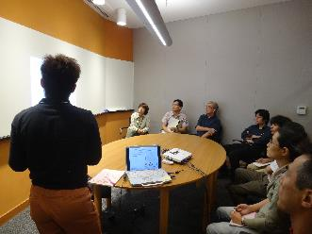
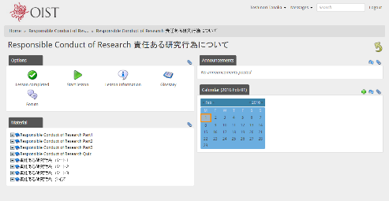
3 研究公正向上に向けたOISTの取組（研究倫理教育）
OISTにおける研究倫理教育の特徴
E-ラーニングをベースとしつつ
対面及び集合研修も行いながら
複層的かつに教育を実施
オンライン教材（簡略版、義務）5年有効
オンライン教材（フルバージョン、推奨）
各研究ユニット内における指導
研究公正セミナーの開催（推奨）
アップデートセッション（義務、年1回）
大学院講義
Professional Development
Notes:
次にOISTにおける研究倫理教育についてです。
まず、教員、学生、研究者及び職員全員がオンライン教材でCITI Japanプロジェクトの簡易版を受講することが義務付けられ、さらにフルバージョンを受講することが推奨されています。なお、オンラインの受講は5年間有効とされ、5年以内に再度受講することが求められいます。
学生は、別途プロフェッショナルディベロップメントコースで、研究不正の事例学習を中心に研究倫理教育が実施されます。各研究ユニットでは、日頃のミーティング等で研究室主宰者として教員が研究倫理に関する啓発を行うことが期待されています。
また、本日のような研究公正セミナーを開催し、外部講師からの講演による啓発も実施されています。
年に1回、安全衛生と研究倫理に関するｱｯﾌﾟﾃﾞｰﾄｾｯｼｮﾝの受講が義務化されており、その中で、研究公正に関する最新情報や注意点などを定義提供することとしています。

Slide 23
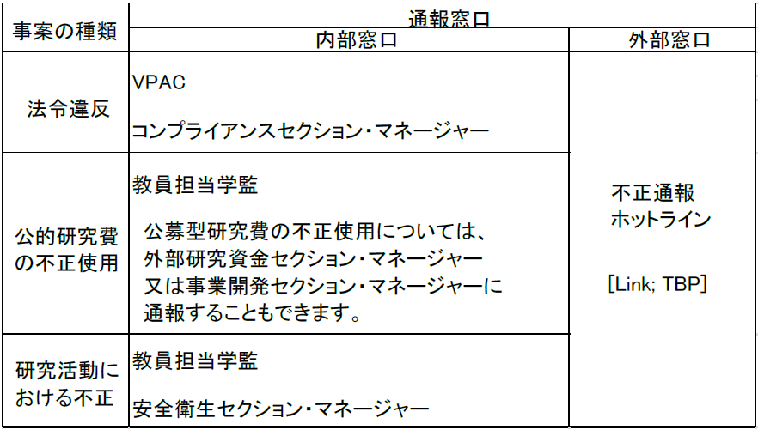
3 研究公正向上に向けたOISTの取組（通報窓口）
通報窓口
外部
弁護士
Notes:
研究不正疑義に関する通報窓口は、学内と学外の２つのチャンネルを用意しています。

Slide 24
3 研究公正向上に向けたOISTの取組（調査）
通報
直接、電話、メール、マスコミによる報道
予備調査
教員担当学監
本調査
研究倫理委員会（教員担当学監、統括弁護士、研究担当ディーン、代議員議長、教授会議長、安全衛生セクションリーダー、外部研究資金セクションリーダー、外部有識者（研究倫理委員会委員の半数以上）、その他委員長が必要と認める者）
理由の論理性、通報内容の合理性、調査可能性等、取り下げられた論文も調査対象、財源確認財源確認
30日以内に学長に報告
150日以内に調査結果を学長に報告
不服申し立て
14日以内に申し立て
再審査の場合、50日以内に結論
処分及び報告
学内規則に沿った処分
関係機関（文科省、研究費配分機関等）に通知
Notes:
通報から調査、処分までの一覧の手続きは、ガイドラインに沿って実施されることになります。調査を担う研究倫理委員会のメンバーは、教員担当学監が議長を務め、その他統括弁護士、研究担当ディーン、代議員議長、教授会議長、外部研究資金セクションリーダー、安全衛生衛生セクションリーダー及び外部有識者です。外部有識者は委員の半数以上になるよう招聘されます。

Slide 25
出典及び謝辞
文部科学省科学技術・学術政策局人材政策課研究公正推進室,公正な研究活動の推進,平成27年11月27日
松澤孝明, 諸外国における国家研究公正システム（１）, 情報管理, vol. 56. no. 10, 2014
Hickling Arthurs Low Corporation (HAL), "The State of Research Integrity and Misconduct Policies in Canada", October, 2009.
The European Working Group Meeting of the Global Research Council, "European Network of Research Integrity Offices", Brussels 22, October, 2012.
Council of Canadian Academies (CCA), "Honesty, Accountability and Trust : Fostering Research Integrity in Canada-Expert Panel on Research Integrity", 2010, ISBN-978-1-926558-26-4
CITI Japanプロジェクト運営委員会及び主宰会議・研修会資料
CITI Japanプロジェクトメンバー
Notes:
通報から調査、処分までの一覧の手続きは、ガイドラインに沿って実施されることになります。調査を担う研究倫理委員会のメンバーは、教員担当学監が議長を務め、その他統括弁護士、研究担当ディーン、代議員議長、教授会議長、外部研究資金セクションリーダー、安全衛生衛生セクションリーダー及び外部有識者です。外部有識者は委員の半数以上になるよう招聘されます。

Slide 26
おわり

